Slide 1

មជ្ឈមណ្ឌលកូរ៉េ សហ្វវែរ អេច អ ឌី
Korea Software HRD Center
Java Presentation Materials
ឣ្នកប្រឹក្សាយោបល់: បណ្ឌិត​​ គីម​ ថេខ្យុង
ឣ្នកណែនំា: លោក លាង ប៊ុនរ៉ុង
លោក លន់ សុវត្ថានា
លោក ផេង តុលា
លោក ដារ៉ា ពេញចិត្ត
www.kshrd.com.kh

Slide 2
ថ្នាក់ សៀមរាប
ក្រុមទី ៤
ប្រធានបទ៖ Control Flow Statement and Array
សមាជិក
កញ្ញា សន ចាន់ធេម
លោក អ៊ាន សុខចំរើន
លោក ស័រ ធិរាជ្យ
លោក ឯក ឈួន
លោក រ៉េត សុភ័ក្រ

Slide 3
មាតិកា
I. Control Flow Statement
if-then / if-then-else Statement
Switch-case Statement
For Loop
Do-while loop
break & continue
II. Array
One-Dimensional array
Two-Dimensional array

Slide 4
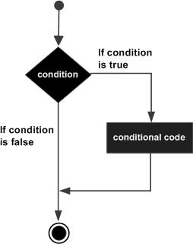
I. Control Flow Statement
If-then / if-then-else Statement
1.1. if-then statement
if-then Statement គឺជាកំរិតមូលដ្ឋានបំផុតនៃ​ control flow
ទាំងឡាយ។ វាប្រាប់program ឲ្យ execute ទៅលើផ្នែកណាមួយនៃ
code ដែលវារកឃើញថាលក្ខខណ្ឌ true។​
Syntax:
if ( condition) {
code executed;
}
EX:
public static void main(String[] args){
int user=17
if ( user<=18 ) {
System.out.println(“User is 18 or youger”);
}
}

Slide 5
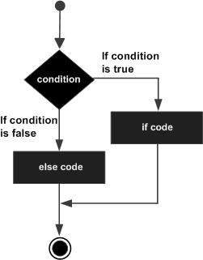
I. Control Flow Statement (cont.)
1.2. if-then-else statement
​​​​ if –then-else គឺជា control flow មួយដែលគេប្រើវា ក្នុងការត្រួតពិនិត្យ
មើលលក្ខខណ្ឌ ដើម្បីធ្វើការសម្រេចចិត្ត execute code។ ដំណើរការរបស់វា
គឺ ត្រួតពិនិត្យមើលលក្ខខណ្ឌ បើលក្ខខណ្ឌទី១ពិត វានឹងដំ់ណើរការ code
នៅក្នុង block របស់វា បើលក្ខខណ្ឌមិនពិត វានឹងទៅដំណើរការកូដ
នៅក្នុងរបស់ else ហើយវាអាចកំណត់លក្ខខណ្ឌចាប់ពី២ឡើងទៅ។
if ( condition_one ) {
code execute when conditon1 true;
} else {
code execute when all condition false
}

Slide 6
I. Control Flow Statement (cont.)
class IfElseDemo {
public static void main(String[] args) {
int testscore = 76;
char grade;
if (testscore >= 90) {
grade = 'A';
} else if (testscore >= 80) {
grade = 'B';
} else if (testscore >= 70) {
grade = 'C';
} else if (testscore >= 60) {
grade = 'D';
} else {
grade = 'F';
}
System.out.println("Grade = " + grade);
}
}
The output from the program is:
Grade = C
CONDITIONAL OPERATORS
Use with if-then-else statement
> Greater Than < Less Than >= Greater Than or Equal To <= Less Than or Equal To
&& AND || OR == HAS A VALUE OF ! NOT
ឧទាហរណ៍
else if ( user > 18 && user < 40 )
else if (user == 45 || user == 50)

Slide 7
I. Control Flow Statement (cont.)
2. Switch Statement
Switch statement ត្រូវបានគេប្រើប្រាស់ស្រដៀងនឹង if-else statement ដែរ ដែលសម្រាប់ធ្វើ
ការ check លក្ខខណ្ឌដូចគ្នា ប៉ុន្តែវា check បានតែស្មើប៉ុណ្ណោះ។
Syntax:
switch (expression) {
case value1:
statement1;
break;
case valueN:
statementN;
break;
default:
statement;
break;
}
Expression ត្រូវមានទិន្នន័យជា byte, short, int ឬ
char។
Value នៃ case នីមួយៗត្រូវជា literal មិនអាចជា
variable បានឡើយ ហើយ value របស់វាក៏មិនអាច
ដូចគ្នាឡើយ។

Slide 8
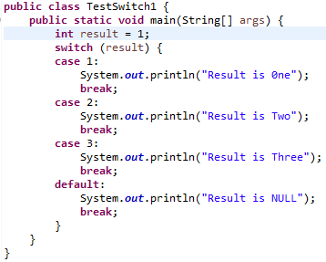
I. Control Flow Statement (cont.)
Run:
Result is One

Slide 9
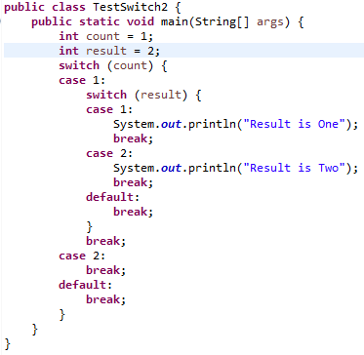
I. Control Flow Statement (cont.)
Switch statement ក៏អាចប្រើនៅក្នុង Switch statement មួយទៀតបានដែរ ដែលគេហៅថា
Nested Switch។
Run:
Result is One

Slide 10
I. Control Flow Statement (cont.)
​​ LOOP ជាវិធីសាស្ត្រ Programming Concept មួយដែលអនុញ្ញាតអោយយើងធ្វើការExecute Statement ច្រើនដងគឺអាស្រ័យទៅនឹង Condition ។
3. For loop
For Loop ផ្តល់អោយនូវវិធីងាយស្រួលនិងឆាប់រហ័ស
ក្នុងការបង្កើតLoop។
For Loop មានដំណើរការបីដំណាក់កាល:
Initialization
Boolean expression/condition
Decrement/Increment

Slide 11
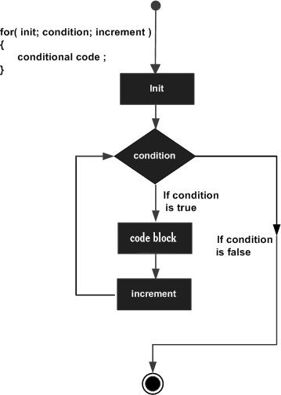
I. Control Flow Statement (cont.)
3. For loop (cont.)
Ex:
public class Test {
public static void main(String args[]) {
for(int x = 10; x < 20; x++) {
System.out.print("value of x : " + x );
System.out.print("\n");
}
}
}

Slide 12
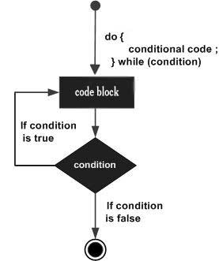
I. Control Flow Statement (cont.)
4. Do-while loop
Do-While Loop ចាប់ផ្តើមធ្វើការឬ Executing Code
ជាមុនសិន បន្ទាប់មកបានធ្វើការត្រួតពិនិត្យCondition តាមក្រោយ។
Do-While Loop វាធ្វើការយ៉ាងហោចណាស់មួយ។
Ex:
public class Test {
public static void main(String args[]){
int x = 1;
do{
System.out.print("value of x : " + x );
x++;
System.out.print("\n");
}while( x > 5 );
}
}

Slide 13
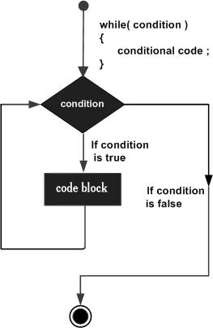
I. Control Flow Statement (cont.)
4. while loop
While Loop ចាប់ផ្តើមធ្វើការឬ Executing Statement
នៅពេលដែល Conditionនោះពិត គឺវាធ្វើការត្រួតពិនិត្យលក្ខខណ្ឌ
ជាមុនសិន ទើបវាធ្វើការExecute Code តាមក្រោយ។
EX:
public class Test {
public static void main(String args[]) {
int x = 10;
while( x < 20 ) {
System.out.print("value of x : " + x );
x++;
System.out.print("\n");
}
}
}

Slide 14
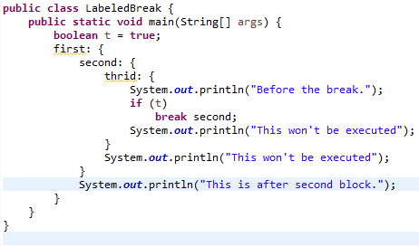
I. Control Flow Statement (cont.)
5. Break & Continue
5.1. Break Keyword
គេប្រើប្រាស់ break statement ក្នុងគោលបំណង
បញ្ចប់ sequence of statement ក្នុង switch statement
សំរាប់ចាកចេញពី loop
ប្រើប្រាស់ក្នុងទម្រង់ goto ដែលគេ
ហៅថា labeled break

Slide 15
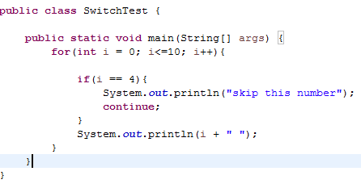
I. Control Flow Statement (cont.)
5.2. Continue Keyword
Continue statement ប្រើប្រាស់ដើម្បីរំលង loop ហើយចោលរាល់ statement ដែលនៅខាង
ក្រោមវា។
Run:
1
2
3
Skip this number
5
6
7
8
9
10

Slide 16
II. Array
1.One Dimensional Array
1.1. និយមន័យ
Array មួយវិមាត្រ ជាសំនុំនៃធាតុដែលមានប្រភេទទិន្នន័យដូចគ្នា។
1.2. គុណប្រយោជន៍
ការបន្ថយការប្រកាស Variable ច្រើន
ងាយស្រួល Sort និង Search
ងាយស្រួល Access ទៅធាតុនីមួយៗតាម Index ដែលជាទូទៅ Index ចាប់ផ្តើមពីសូន្យទៅ។
1.3. Syntax: arrayRefVar​​​​ = new datatype[size];

Slide 17
II. Array (cont.)
2. Many-Dimensional Array
2.1. និយមន័យ
ជាArray ច្រើនវិមាត្រ ឬ ហៅថា Matrix ជាសំនុំនៃធាតុដែលមានប្រភេទទិន្នន័យដូចគ្នា​ ដោយមានជួរឈរ និង ជួរដេក ។
2.2. Syntax:
2.3. ឧទាហរណ៍
dataType[ ][ ] ​​ arrayRefVar; ឬ dataType [ ][ ]arrayRefVar;
dataType arrayRefVar[ ][ ]; ឬ dataType [ ]arrayRefVar[ ];
int[][] arr = new int[3][3]; // 3 rows and 3 columns

Slide 18
8. ប្រភពឯកសារ
https://docs.oracle.com/javase/tutorial/java/nutsandbolts/flow.html
http://www.tutorialspoint.com/java/java_decision_making.html
http://www.tutorialspoint.com/java/java_loop_control.html
http://www.javatpoint.com/array-in-java
http://www.homeandlearn.co.uk/java/java_if_else_statements.html
https://docs.oracle.com/javase/tutorial/java/nutsandbolts/if.html

Slide 19
សូមអរគុណ!!!

